Slide 1
使用強化學習推薦個人化投資組合
審查委員：王維聰 老師
侯建任 老師
指導教授：王惠嘉 老師
國立成功大學 工資管所 吳翌暄

Slide 2

報告大綱
01
緒論
04
預期進度
02
文獻探討
03
研究方法

Slide 3
01
01
研究背景與動機
緒論
02
研究目的
03
研究範圍與限制

Slide 4
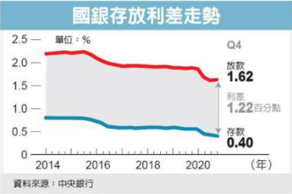
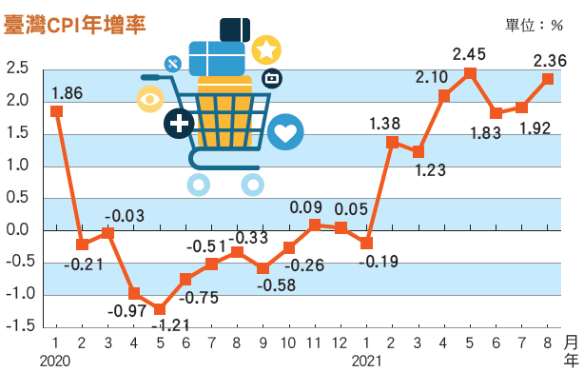
研究背景與動機
現今2021年中央銀行資料顯示，存款利率已接近零利率的趨勢(經濟日報, 2021)。
2021年消費者物價指數(CPI)年增率來到2.36%，超過2% 通膨警戒線 (Advisers, 2021)。
經濟日報, 2021
Advisers, 2021

Slide 5
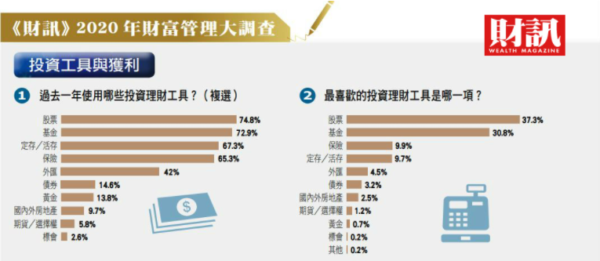
研究背景與動機
根據2020年財富管理大調查，民眾偏好的投資理財工具以股票為主要投資標的，
股票普遍性高、投資便利，資訊取得上也很方便(財訊, 2020)。
財訊, 2020

Slide 6
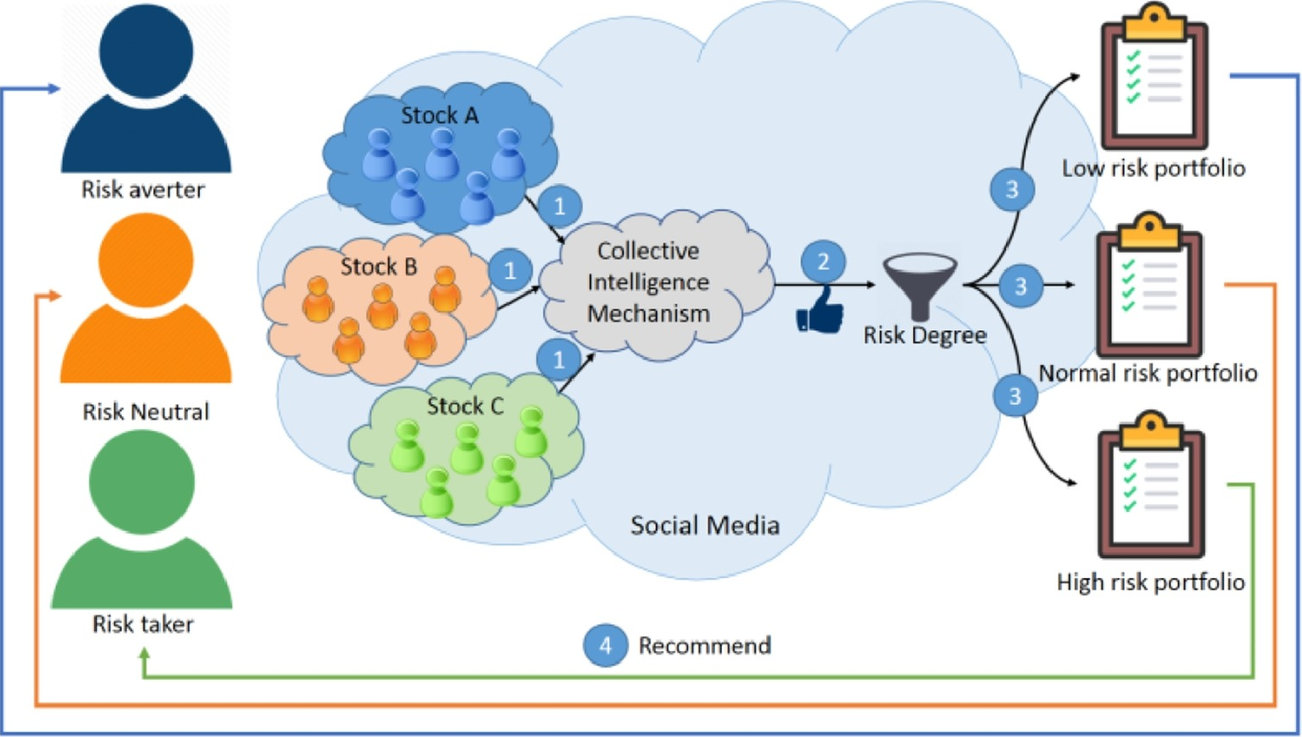
研究背景與動機
投資個性評估，分別為風險趨避者、風險中性者、風險偏好者(Li et al. , 2021)。
接著需找出相對應風險的股票清單(Li et al. , 2021)。
使用基本面分析找出營運良好的股票(Yu et al., 2016)。
使用技術指標找出正確的進場時機(Wei, 2019)。
利用不同資產的組合來分散風險，以達成最適個人化的投資組合(Harnpadungkij et al., 2019) 。
Li et al. , 2021

Slide 7
研究背景與動機
而一般大眾使用的投資方式可以分為三種：自學、找理財顧問、社會討論。(Li et al. , 2021)。

Slide 8





研究目的
投資個性
首先需評估投資人的投資個性(風險態度) 。
股票分類
找出跟投資人個性對應的股票。
個人化推薦
選股策略
透過基本面指標對股票進行評價。
擇時交易
將技術指標提供給強化學習來預測未來趨勢。
資產配置
將股票評價與技術指標提供給強化學習進行資產配置。
選股評價
请在这里输入你组成的正文内容
请在这里输入你组成的正文内容

Slide 9
研究範圍與限制
股票為個股股票。
交易為現股交易，不做融卷放空。
個股需包含3年以上的交易記錄才會被拿來做資料分析。
投資人需設定停損標準。

Slide 10
02
01
研究背景與動機
文獻
探討
02
研究目的
03
研究範圍與限制

Slide 11
研究背景與動機

